Slide 1
CorelDraw X8. Введение и первые шаги.
Автор: Коюшев Павел Иванович
Должность: воспитатель
Учреждение: ГУ РК "Детский дом № 1" г. Сыктывкара
Сыктывкар 2018

Slide 2
Цели и задачи
Познакомиться с самой популярной программой для работы с векторной графикой CorelDraw.
Научиться работать с основными инструментами программы.
Научиться использовать простейшие эффекты.

Slide 3
Введение в CorelDRAW
Программа CorelDRAW является одной из ведущих и самых популярных программ для работы с векторной графикой и входит в состав специализированного графического пакета программ - Corel Graphic Suite.
Это очень мощный графический редактор, которым одинаково удобно пользоваться и профессионалам в сфере компьютерной графики и начинающим любителям.
Программа CorelDRAW ориентирована на работу с векторной графикой. Основными достоинствами векторной графики являются легкая масштабируемость и трансформация изображений и объектов без потери в качестве и малый размер получаемых файлов.
Удобнее всего использовать эту программу там, где требуется рисунок и текст. Можно легко построить кривую, геометрическую фигуру или букву текста, быстро и с высокой точностью откорректировать их форму и цвет, изогнуть текст по заданной кривой. Это могут быть всевозможные иллюстрации, схемы и чертежи, логотипы, бланки, листовки, дипломы и буклеты. С помощью CorelDRAW вы сможете легко и быстро изготовить макет цветного плаката и рекламного буклета, брошюры и обложки книги, объявления или календаря, визитки, Интернет-сайта и многого другого. Для подобных работ CorelDRAW - идеальное средство создания графики.

Slide 4
Типы объектов используемых в CorelDraw:
прямые и кривые линии и их отрезки;
прямоугольники и квадраты;
эллипсы и окружности;
многоугольники;
текст;
растровые изображения.

Slide 5
Запуск CorelDraw
осуществляется обычными способами, принятыми в MS Windows. Интерфейс окна программы подобен окнам других приложений.

Slide 6
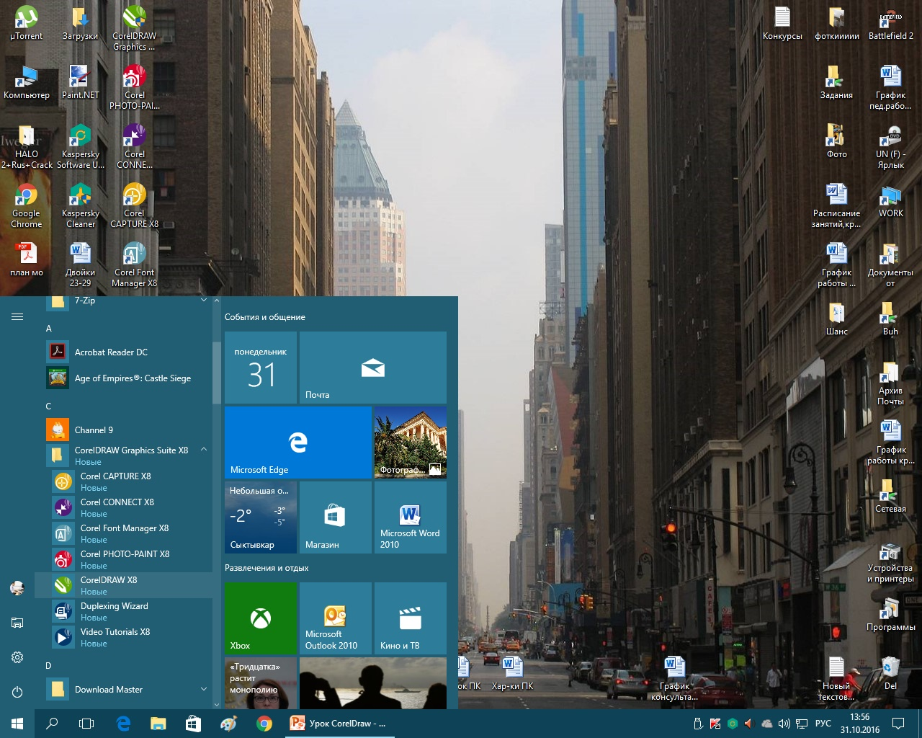
Запуск программы в Windows 10

Slide 7
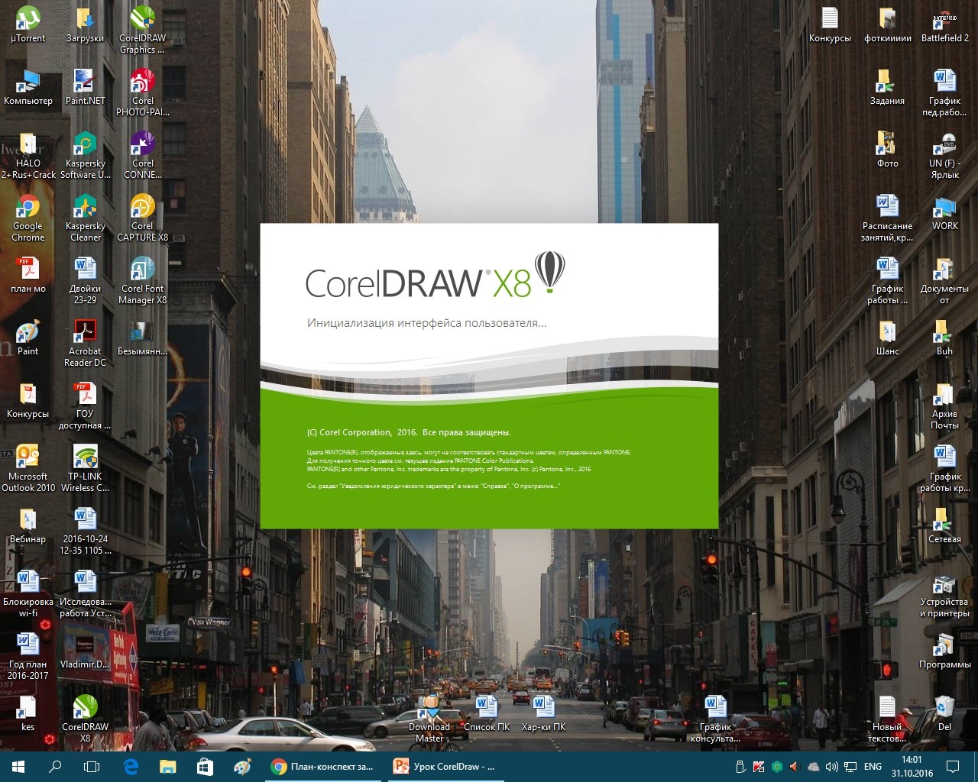

Slide 8
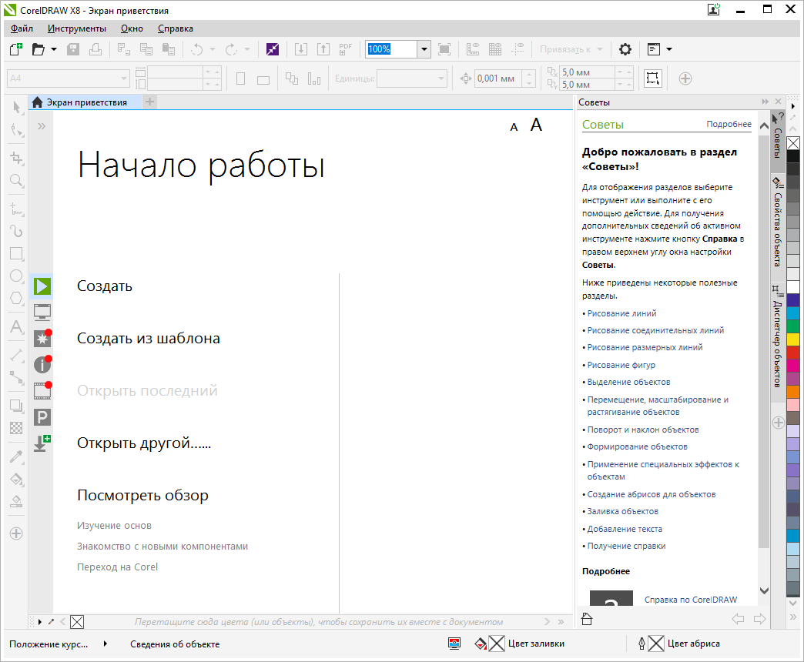
Экран приветствия

Slide 9
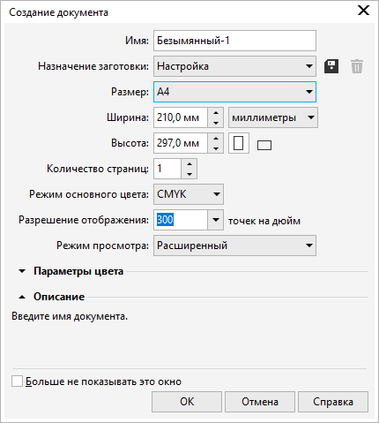
Создайте файл с данными настройками

Slide 10
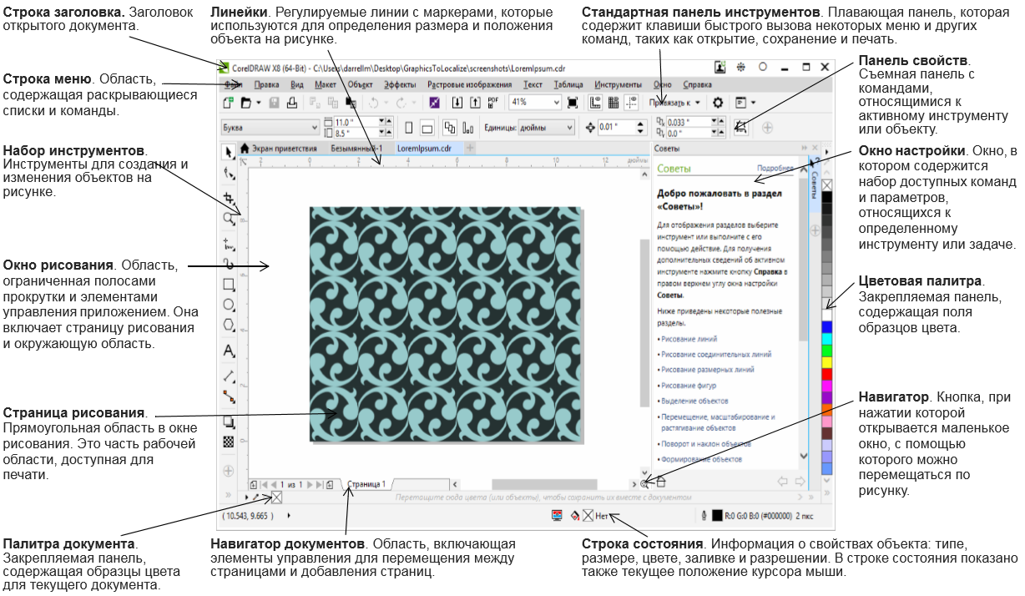
Окно программы

Slide 11
Набор инструментов CorelDRAW X8
Большинство инструментов из набора CorelDRAW доступно через выпадающие меню. Для доступа к этим инструментам щелкните маленькую стрелку в правом нижнем углу кнопки.
На следующих двух слайдах показан набор инструментов и выпадающие меню, которые доступны в рабочем пространстве по умолчанию.

Slide 12
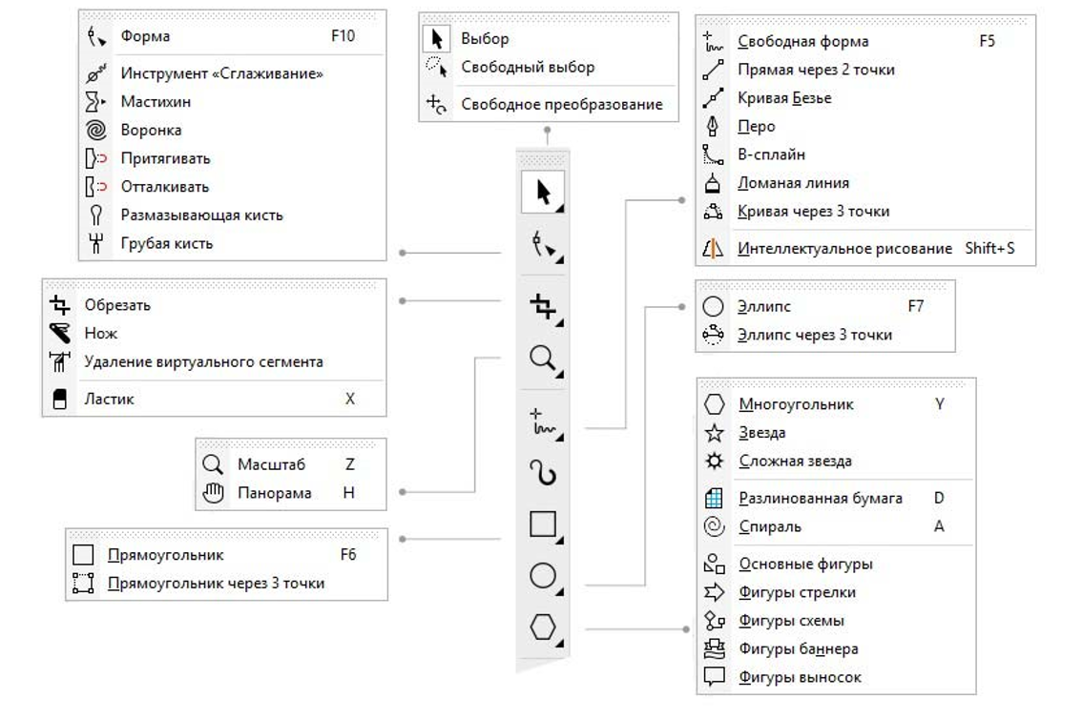
Набор инструментов

Slide 13
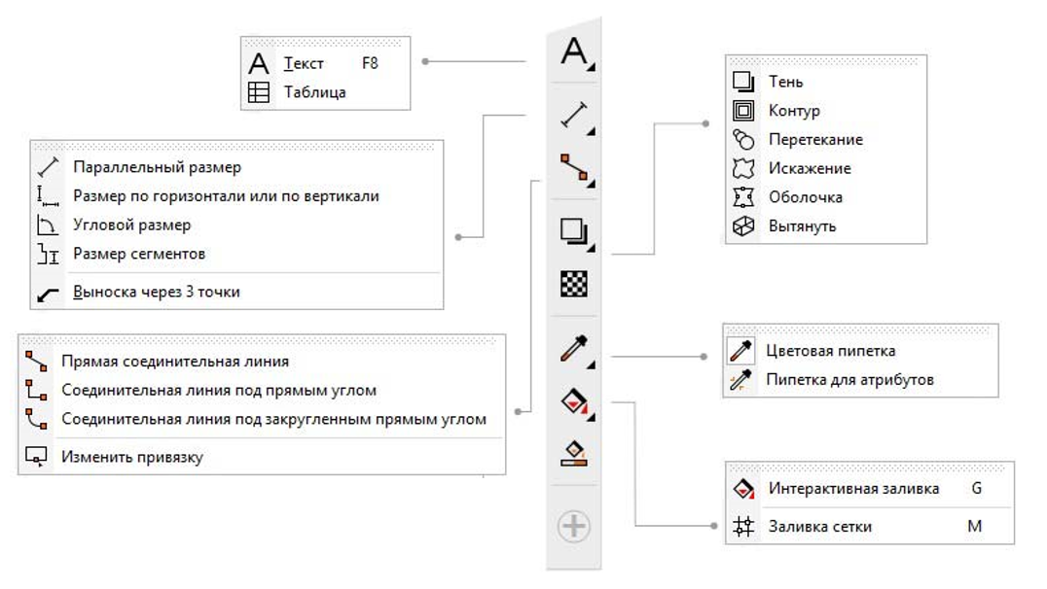
Набор инструментов

Slide 14
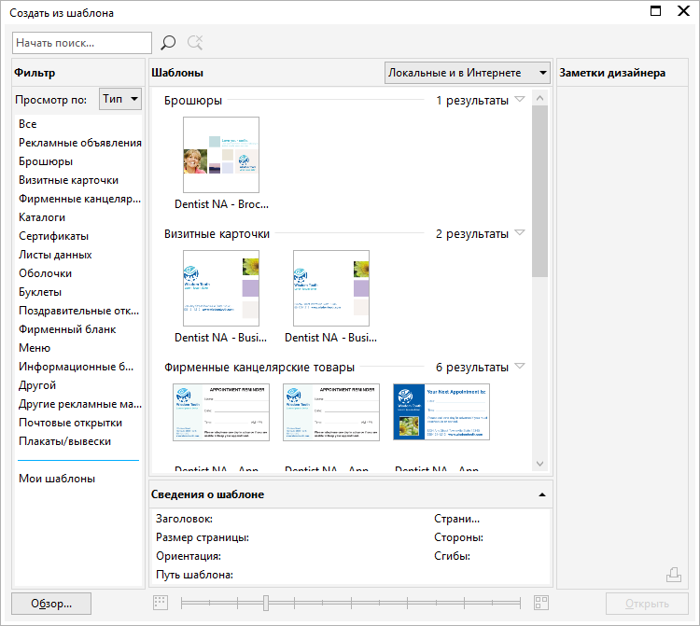
Шаблоны
Шаблоны позволяют быстро создать новый проект. Шаблоны можно выбирать, просматривать и искать по имени, категории, ключевым словам или примечаниям создателя.
Экран приветствия
-> Создать из шаблона

Slide 15


Рисование линий
Инструменты для рисования, доступные в выпадающем меню Кривая, позволяют создавать изогнутые и прямые линии, а также линии, состоящие как из изогнутых, так и из прямых сегментов. Сегменты линий соединяются с помощью узлов, которые изображаются небольшими квадратами. Инструменты Свободная форма и Ломаная линия позволяют рисовать линии свободной формы так же, как при создании эскиза в блокноте эскизов. Инструменты Безье и Перо позволяют рисовать линии по сегменту за раз, точно размещая каждый узел и контролируя форму каждого изогнутого сегмента.

Slide 16
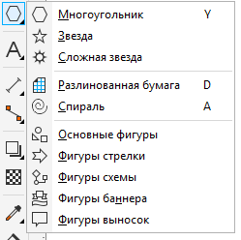


Рисование фигур
В программе CorelDRAW доступны разнообразные инструменты для рисования фигур. Представлены на изображениях ниже.

Slide 17
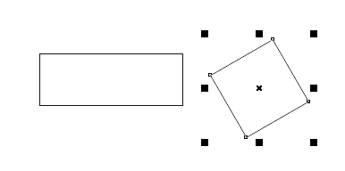
Прямоугольники
Перетаскивая инструмент Прямоугольник по диагонали, можно нарисовать прямоугольник или
квадрат (для этого необходимо удерживать клавишу Ctrl). Инструмент Прямоугольник через 3
точки позволяет быстро рисовать прямоугольники
под углом.

Slide 18
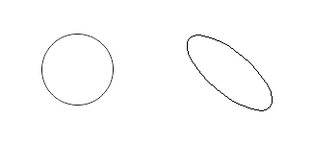
Эллипсы
Эллипсы можно рисовать, перетаскивая по диагонали инструмент Эллипс. Удерживайте нажатой клавишу Ctrl, чтобы сохранить правильную скругленную форму рамки. Инструмент Эллипс через 3 точки позволяет быстро рисовать эллипсы под углом. Чтобы нарисовать дугу или сектор, нажмите кнопку Дуга или Сектор на панели свойств и начните перетаскивание.

Slide 19
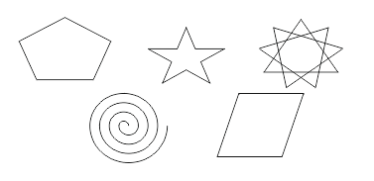
Сложные фигуры
Используя инструменты выпадающего меню Объект, можно рисовать многоугольники, сетки, спирали и два типа звезд: правильные и сложные. Изменить число сторон многоугольника, вершин звезды, столбцов в сетке и завитков спирали можно на панели свойств.

Slide 20
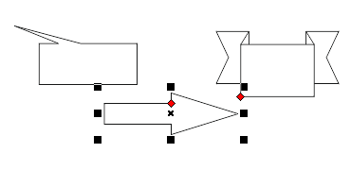
Правильные фигуры
Инструменты выпадающего меню Объект позволяют также рисовать основные фигуры, стрелки, фигуры схем, баннеры и выноски. На панели задач выберите заготовку фигуры и перетащите маркер в виде ромба (глиф), чтобы изменить внешний вид фигуры.

Slide 21
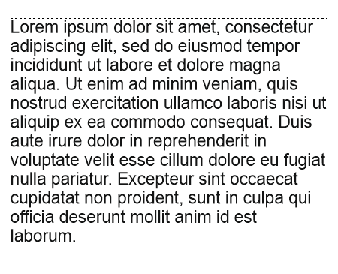

Текст
В рисунки можно добавлять текст двух типов – простой и фигурный. Можно также загрузить готовый текст из внешнего файла или вставить текст из буфера обмена.
Простой текст
Простой текст можно использовать для больших блоков текста с
высокими требованиями к форматированию. Перед добавлением простого текста необходимо перетащить инструмент Текст, чтобы создать текстовый фрейм.
Инструмент Текст

Slide 22


Фигурный текст
Фигурный текст используется для коротких строк текста, к которым можно применить различные эффекты, таких как тени или контуры.
Расположить текст вдоль пути
Чтобы расположить выбранный текст вдоль пути, выберите Текст вдоль пути в меню Текст, а затем щелкните на нарисованный вами путь.

Slide 23
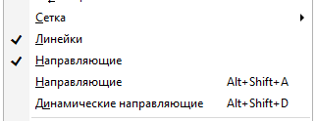
Инструменты макета страницы
На странице можно отобразить линейки, сетки и направляющие для более удобной организации объектов и их точного размещения в требуемых местах.
Чтобы отобразить или скрыть сетки, направляющие и линейки, щелкните меню Вид и выберите необходимые элементы.

Slide 24
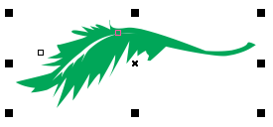
Работа с объектами
Существенную роль при создании рисунков играет работа с объектами.
Выберите объект с помощью инструмента Указатель , чтобы активировать маркеры выбора. Для пропорционального изменения размеров объекта перетащите угловой маркер. Для непропорционального изменения размеров объекта перетащите средний маркер.
Для выбора нескольких объектов, щелкните каждый из них, удерживая клавишу Shift.
Для перемещения выбранного объекта, коснитесь указателем его центра и перетащите объект в новое место.

Slide 25
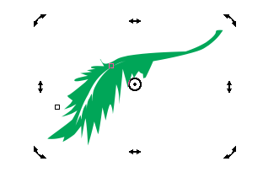
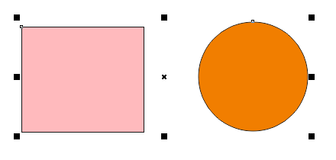
Работа с объектами
Дважды щелкните объект, чтобы появились маркеры поворота. Перетащите угловой маркер, чтобы повернуть объект по часовой или против часовой стрелки.
Во время группировки двух или более объектов эти объекты рассматриваются как одно целое. Чтобы сгруппировать или разгруппировать выбранные объекты, щелкните Объект>Группа и выберите необходимый параметр.

Slide 26
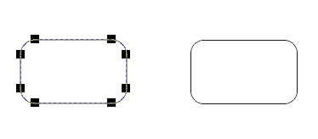

Формирование объектов
Форму объектов можно изменить с помощью инструмента Форма . Различные типы объектов могут иметь и различную форму.
Прямоугольники
Перетаскивая углы прямоугольника с помощью инструмента Форма , можно округлить все его углы.
C помощью панели свойств можно создать прямоугольник с закругленными углами, углами с выемками и фасками.

Slide 27
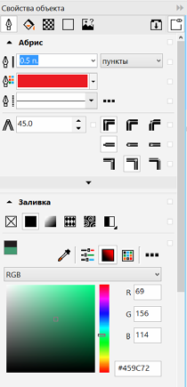




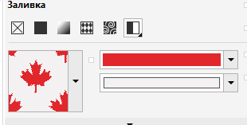

Заливка объектов
Объекты и другие замкнутые области можно заполнять цветными, текстурированными и другими заливками и узорами.
Например, при создании прямоугольника в окне настройки Свойства объекта автоматически отображаются параметры абриса, заливки и
прозрачности, а также свойства прямоугольника.
Объект можно заполнить однородной или интерактивной
заливкой, а также заливками узора, текстуры, сеткой
или заливкой PostScript. Интерактивная заливка — это смешанная заливка из двух и более цветов с плавными переходами. Можно залить узором.

Slide 28
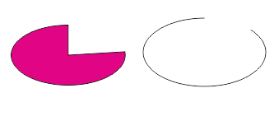
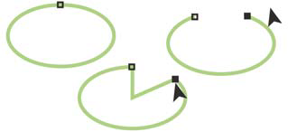


Эллипсы
Чтобы создать из эллипса сектор окружности, с помощью инструмента Форма перетащите узел так, чтобы указатель находился внутри эллипса. Чтобы создать из эллипса дугу, перетащите узел так, чтобы указатель находился снаружи эллипса.
Многоугольники и звезды
Для изменения формы многоугольника или звезды щелкните инструмент Форма и перетащите узел в нужном направлении.
Для создания звезды из многоугольника перетащите узел к центру.

Slide 29

Скручивание
Инструмент Скручивание позволяет применить к
объекту эффект скручивания. Для этого щелкнуть,
удерживать объект и скрутить фигуру в нужном направлении.

Slide 30

Эффекты
Для объектов можно создать иллюзию трехмерного
пространства, добавив эффекты контура, тени или
скоса.
Контур
Можно создать контур объекта для формирования ряда концентрических линий, идущих внутрь или наружу объекта.
Чтобы применить эффект контура, щелкните Эффекты>Контур, выберите необходимые параметры в окне настройки Контур и щелкните Применить.

Slide 31

Тень
Тени имитируют свет, падающий на объект под одним из пяти ракурсов: плоский, справа, слева, снизу и сверху. При добавлении тени можно изменить ее перспективу и настроить такие атрибуты, как цвет, непрозрачность, уровень затухания, угол и размытие.
Чтобы применить эффект тени, выберите объект, щелкните инструмент Тень и перетащите курсор от центра объекта. Задайте необходимые атрибуты на панели свойств.

Slide 32
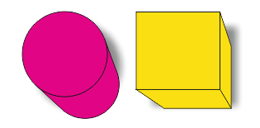

Эффект скоса
Эффект скоса (Эффекты>Скос) добавляет к рисунку или тексту эффект глубины 3D за счет скоса по краям объекта. Стиль скоса Рельеф придает объекту рельефный вид. Стиль Мягкий край создает скошенные поверхности с тенями в некоторых местах.

Slide 33
Ответьте на вопросы

Slide 34
Спасибо за внимание!

Slide 35
Список источников
URL:http://product.corel.com/help/CorelDRAW/540238885/Main/RU/Quick-Start-Guide/CorelDRAW-Graphics-Suite-X8.pdf
URL:https://www.youtube.com/watch?v=5KYgU6ZbA_Y
URL:http://www.almodi.org/programmy/raznoe-po/coreldraw-graphics-suite-x8-predstavlen-v-rossii
URL:http://compgraph.tpu.ru/bookcorel/introduction.htm

